Slide 1


ĐƯỜNG LÊN ĐỈNH
OLYMPIA

Slide 2





NHÓM 1
NHÓM 2
NHÓM 3
NHÓM 4
Notes:
Cuộc thi của chúng ta gồm có sự tham dự của 4 đội chơi đến từ 4 nhóm. Các em sẽ trải qua 4 vòng thi: KHỞI ĐỘNG, VƯỢT CHƯỚNG NGẠI VẬT, TĂNG TỐC, VỀ ĐÍCH để cùng tìm hiểu nội dung bài học ngày hôm nay của chúng ta. Các em đã sẵn sang chưa? Chúng ta cùng bắt đầu nhé!

Slide 3

VÒNG 1
KHỞI ĐỘNG

Slide 4

GV đọc câu hỏi trắc nghiệm và đáp án
Hoạt động nhóm, ghi kết quả vào bảng phụ
Đúng + 10 điểm; Tối đa 50 điểm
THỂ LỆ

Slide 5
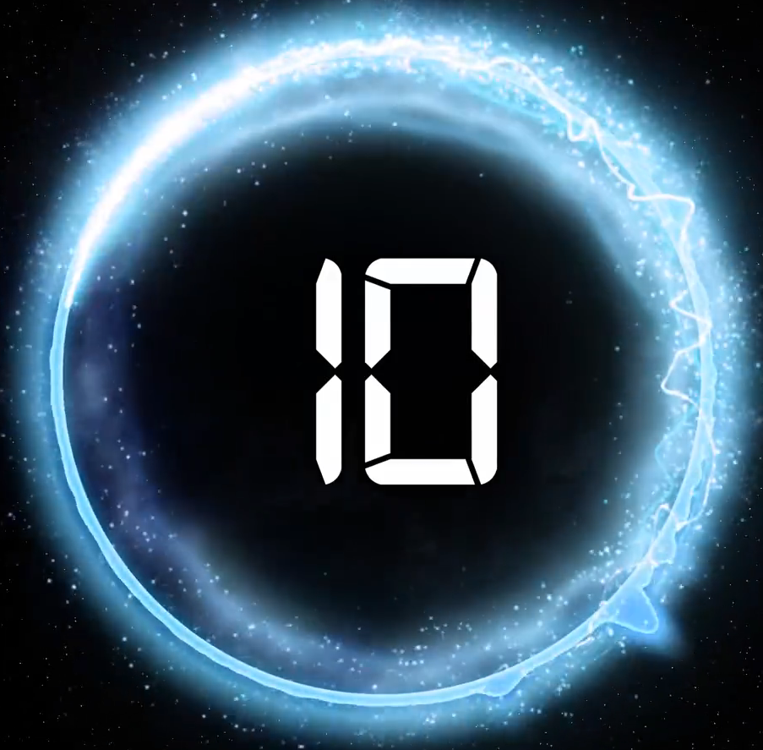
1
Các em đã học những truyện cổ tích nào trong chương trình Ngữ văn 6 tập 2?
A. Thạch Sanh B. Cây khế
C. Vua chích choè D. Cả 3 đáp án trên
ĐÁP ÁN
D
ANS
BACK

Slide 6
2
Các truyện cổ tích vừa học được kế theo ngôi kể thứ mấy?
A. Ngôi thứ nhất B. Ngôi thứ 2
C. Ngôi thứ 3 D. Ngôi thứ 4
ĐÁP ÁN
C
ANS
BACK

Slide 7
3
Theo em nhân vật trong truyện cổ tích có thể tự kể về cuộc đời, sự kiện trong đời mình không?
A. Có B. Không
ĐÁP ÁN
A
ANS
BACK

Slide 8
4
Em thấy kiểu kể chuyện trên có gì độc đáo, thú vị?
A. Nhân vật trực tiếp kể lại và bộc lộ cảm xúc của mình qua các sự việc, làm cho câu chuyện trở lên sinh động, hấp dẫn hơn.
B. Người kể giấu mình, giấu đi cảm xúc của mình.
C. Người kể đóng vai trò người chứng kiến kể lại câu chuyện nhưng bản thân thì giấu mình.
ĐÁP ÁN
A
ANS
BACK

Slide 9
5
Câu 5: Nếu được chọn em sẽ chọn văn bản nào để đóng vai nhân vật kể lại truyện cổ tích?
A. Thạch Sanh B. Cây khế
C. Vua chích choè
ĐÁP ÁN
…
ANS
BACK

Slide 10

VIẾT BÀI VĂN ĐÓNG VAI NHÂN VẬT KỂ LẠI MỘT TRUYỆN CỔ TÍCH
Notes:
Một câu chuyện có thể được nhiều người chứng kiến, đánh giá và kể lại theo những cách khác nhau. Hãy hình dung xem những truyện cổ tích mà em đã học có thể được kể lại như thế nào. Đóng vai 1 nhân vật trong câu chuyện là 1 trong những cách làm cho truyện kể trở nên khác lạ, thú vị, tạo ra hiệu quả bất ngờ. Em có muốn trải nghiệm những điều khác lạ, thú vị và bất ngờ như vậy không?

Slide 11
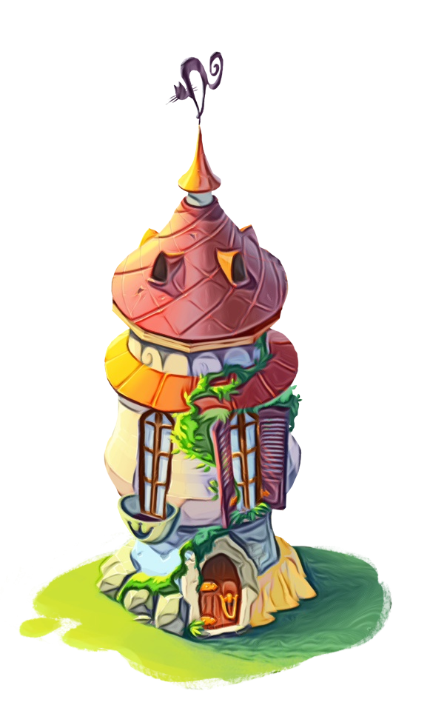
1. Yêu cầu đối với bài văn đóng vai nhân vật kể lại một truyện cổ tích.

Slide 12
VÒNG 2
VƯỢT CHƯỚNG NGẠI VẬT

Slide 13
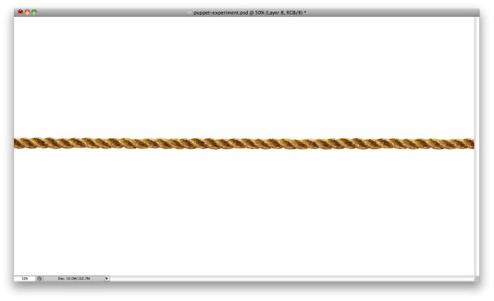



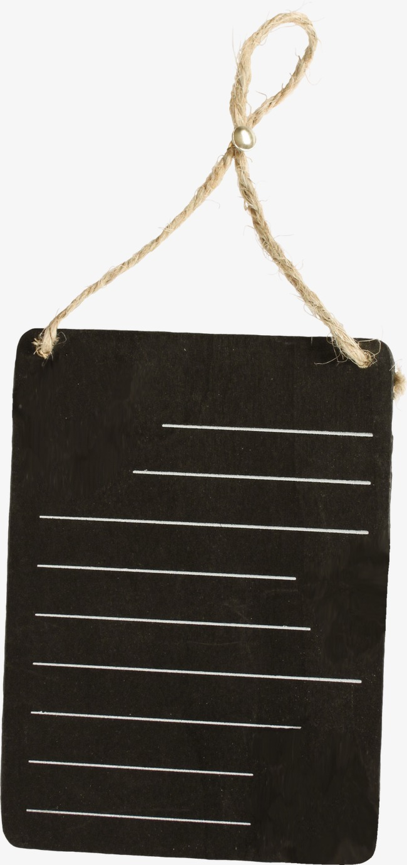
8 từ hàng ngang = 8 gợi ý để tìm ra một chướng ngại vật. 1 nhóm = hai lượt chọn từ hàng ngang. Thời gian suy nghĩ: 15s/câu.
Trả lời đúng chướng ngại vật: Trước hàng ngang thứ 3 = 80đ, trước gợi ý cuối = 40đ, sau gợi ý cuối = 20đ. Trả lời sai → Loại
Các nhóm cùng trả lời bằng việc viết ra bảng. Trả lời đúng được 10 điểm, nếu chọn từ hàng ngang thì được thêm 10 điểm nữa.
THỂ LỆ VÒNG 2

Slide 14
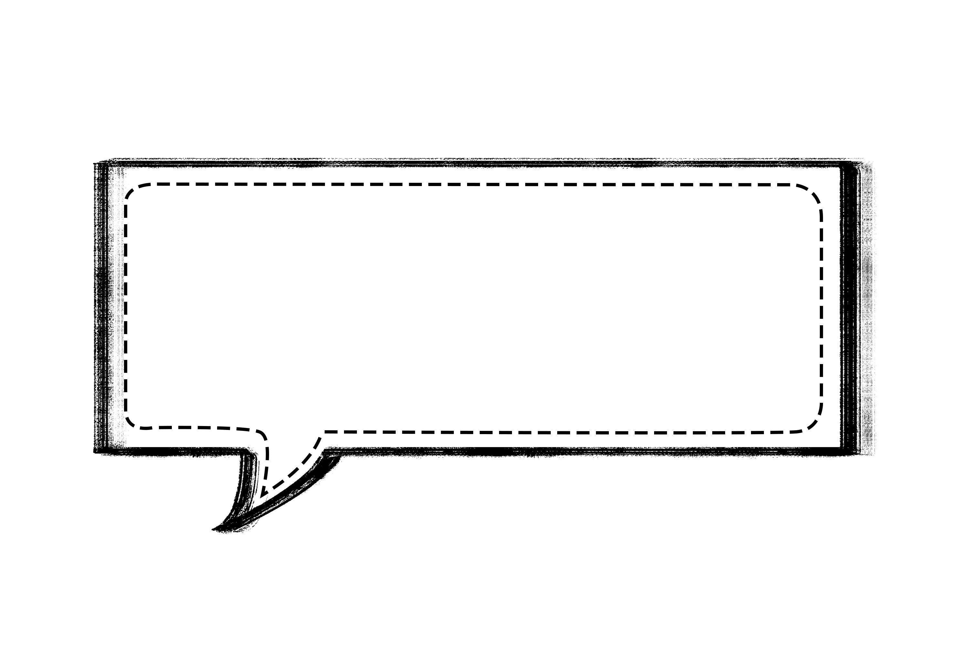
Gợi ý từ khóa: Đối tượng của bài học ngày hôm nay (1 thể loại văn học dân gian)

Slide 15
1
N H Ấ T
1
2
S Á N G T Ạ O
2
3
K H Ô N G S A I L Ạ C
3
4
L 0 G I C
4
5
K Ì Ả O
5
6
M I Ê U T Ả
6
7
B I Ể U C Ả M
7
8
T H Ạ C H S A N H
8

Slide 16

Hàng ngang thứ nhất gồm 4 chữ cái: Đây là từ Hán Việt chỉ số 1?

Slide 17
Hàng ngang thứ hai gồm 7 chữ cái: Đây là từ chỉ hoạt động tạo ra bất cứ cái gì có đồng thời tính mới và tính ích lợi?

Slide 18
Hàng ngang thứ ba gồm 11 chữ cái: Đây là từ trái nghĩa với từ “sai lạc”?

Slide 19
Hàng ngang thứ tư gồm 5 chữ cái: Đây là từ chỉ sự phù hợp, hợp lí, đúng trình tự ?

Slide 20
Hàng ngang thứ năm gồm 4 chữ cái: Đây là yếu tố nghẹ thuật luôn xuất hiện trong truyện cổ tích?

Slide 21
Hàng ngang thứ sáu gồm 6 chữ cái: Đây là phương thức biểu đạt dùng để tái hiện lại hình ảnh của nhân vật hoặc sự kiện?

Slide 22
Hàng ngang thứ bảy gồm 7 chữ cái: Đây là PTBĐ dùng để bộc lộ cảm xúc của nhân vật, người kể chuyện...?

Slide 23
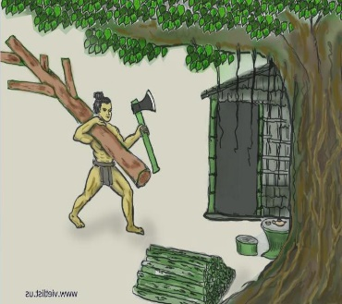
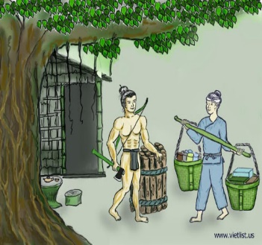
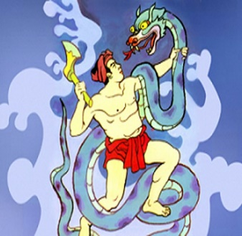
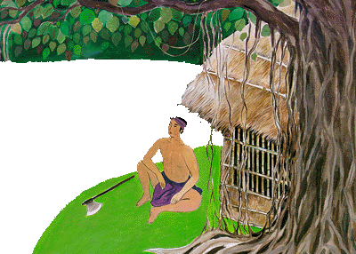
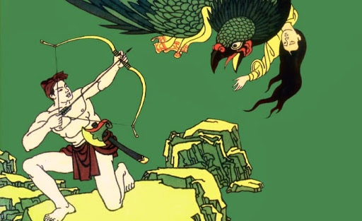
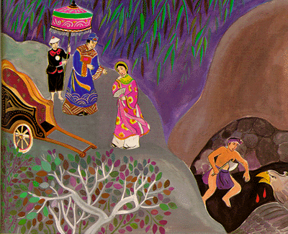
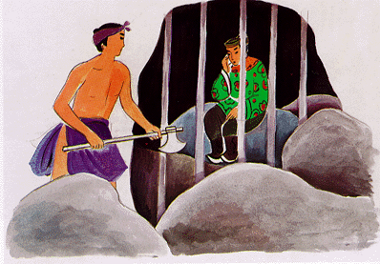
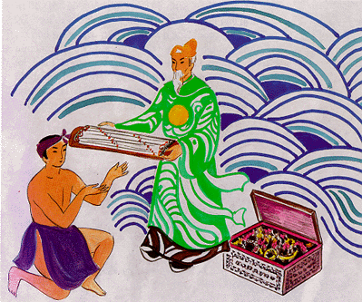
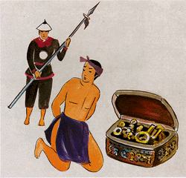
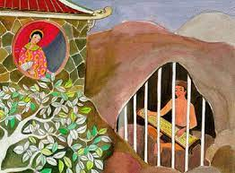
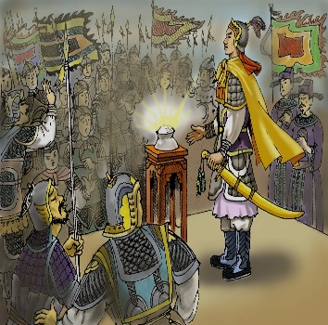
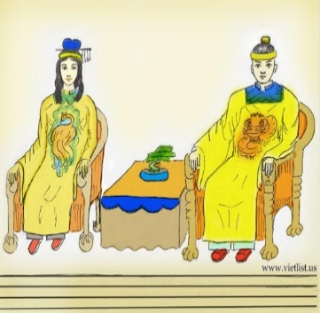
Hàng ngang thứ tám gồm 8 chữ cái: Đây là câu chuyện nào?

Slide 24
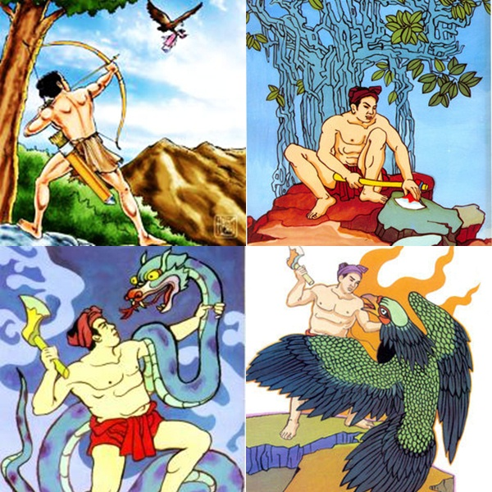
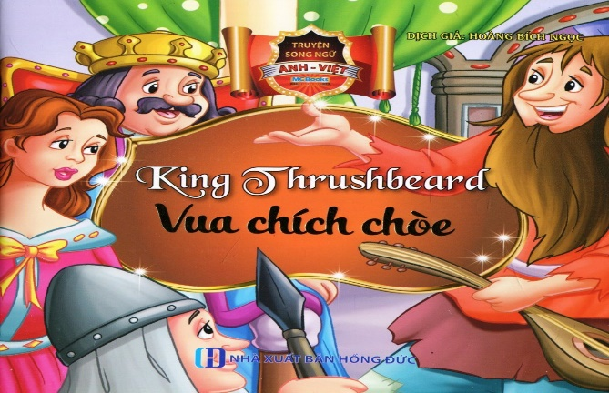


TRUYỆN CỔ TÍCH

Slide 25
1. Yêu cầu đối với bài văn đóng vai nhân vật kể lại một truyện cổ tích.
1
Đóng vai 1 nhân vật trong truyện để kể lại câu chuyện từ ngôi thứ nhất.
2
Kể sáng tạo: Căn cứ trên truyện gốc + Yếu tố mới (không sai lạc nội dung chính)
3
Có trình tự hợp lí, logic, có các chi tiết tưởng tượng, hư cấu, kì ảo.
4
Thêm một số yếu tố miêu tả, biểu cảm từ nhân vật kể chuyện.

Slide 26
2. Đọc và phân tích bài viết tham khảo

Slide 27
Xin chào mọi người! Mọi người có nhận ra ta không? Bây giờ ta đã là vua, chắc mọi người khó nhận ra ta vốn là ai. Ta chính là chàng trai nghèo Thạch Sanh đây. Mọi người vẫn không tin ta sao? Vậy để ta kể lại một phần cuộc đời ta trước đây cho mọi người nghe. Nghe xong mọi người sẽ nhận ra ta thôi.
Ta mồ côi từ tấm bé, phải sống một mình trong túp lều nhỏ dưới gốc đa. Gia tài của ta chỉ có mỗi chiếc búa cha ta để lại. Thấy ta côi cút, tên Lý Thông đã gạ ta kết nghĩa anh em với y. Ta tưởng y thật lòng nên vui vẻ nhận lời về sống chung với mẹ con y. Nào ngờ, chẳng bao lâu, Lý Thông đã đẩy ta đến nộp mình cho trăn tinh thay cho y. Trăn tinh là con quái vật đã hoành hành bao nhiêu năm trong vùng, mỗi năm bắt một mạng người.

Slide 28
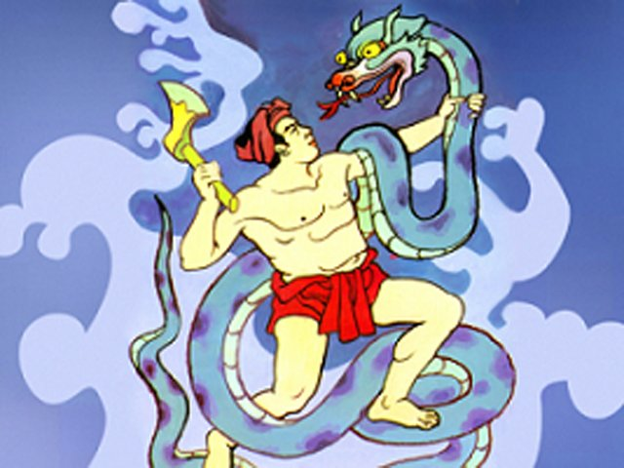
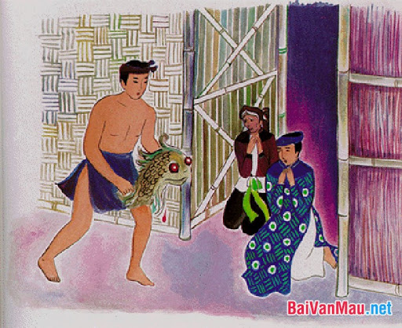
Nhờ có võ nghệ và phép thần thông, ta đã đánh chết trăn tinh, chặt đầu nó mang về nhà cùng với một bộ cung tên bằng vàng mà nó để lại. Mẹ con Lý Thông lại tiếp tục lừa ta rằng ta đã giết con vật quý của nhà vua. Lúc ấy, ta thật thà tin theo nên vội vã trở lại túp lều cũ để nương thân, không hề biết rằng mẹ con Lý Thông đã mang đầu trăn tinh vào cung vua lĩnh thưởng.

Slide 29
Một hôm, ta đang ngồi trong lều thì nghe thấy có tiếng kêu khóc trên trời. Ta nhìn lên thì thấy một con đại bàng khổng lồ đang quắp một cô gái bay qua. Tức thì, ta dùng cung tên vàng nhắm bắn theo. Con đại bàng bị trúng tên vào cánh, lảo đảo nhưng vẫn cố gắng bay về hang. Ta lần theo vết máu mà tìm được chỗ nó ẩn náu, nhưng hang sâu quá ta không xuống được. Lúc ấy, ta nghĩ đại bàng bị thương nặng, chắc chưa thể làm hại cô gái nên đánh dấu chỗ nó trốn rồi quay về lều.
Mấy hôm sau, nghe tin có hội hát xướng, ta tò mò đến xem, tình cờ gặp lại Lý Thông. Lúc bấy giờ, ta nghe y kể chuyện được phong Quận công và đang phụ trách việc tìm kiếm công chúa. Ta thật thà kể lại chuyện bắn đại bàng và chỗ ở của nó. Lý Thông liền nhờ ta dẫn y và binh lính đến hàng đại bàng.

Slide 30
Đến nơi, Lý Thông và binh lính không dám xuống. Ta bèn bảo y và binh lính dòng dây thừng đưa ta xuống. Đến đáy hang, ta gặp ngay đại bàng đang nằm trị thương trên một tảng đá còn công chúa bị nhốt trong một cái cũi sắt. Con đại bàng quắc mắt, vùng ngay dậy, đập cánh, giương vuốt sắc lao đến hòng quắp lấy ta. Ta nhanh chân né được, rút ngay cung tên vàng bắn nó mù mắt. Nó loạng choạng rớt xuống nền hang. Ta liền dùng búa chặt đứt bộ vuốt sắc rối bổ đôi đầu nó ra. Diệt xong con quái vật, ta giải thoát cho công chúa rối buộc dây vào người nàng, ra hiệu cho quân lính kéo lên khỏi hang. Công chúa vừa ra khỏi hang, ta thấy hang bỗng nhiên tối sầm, rồi nghe tiếng Lý Thông hò hét quân lính lấp thêm đá vào cửa hang. Lúc bấy giờ, ta mới hiểu Lý Thông đã cố tình lại ta và từ trước đến giờ y đều lừa ta.

Slide 31
Chuyện cũng đã dài mà giờ thì ta đang rất bận rộn chuyện triều chính nên không có thời gian để kể tiếp. Chuyện sau đó diễn ra thế nào thì hẳn mọi người cũng đã biết rồi đấy. Ta đã trở lại cung vua, tha tội cho mẹ con Lý Thông, giải phóng đất nước khỏi sự bao vây của các nước chư hầu, kết hôn cùng công chúa và kế tục ngôi vua. Vậy nên, ta chỉ muốn nói một điều ta rất tâm đắc:
hiền gặp lành, ác giả ác báo!

Slide 32
VÒNG 3
TĂNG TỐC
Notes:
Vòng thi này gồm 1 gói 3 câu hỏi, mỗi câu hỏi các nhóm có tối đa 30s để trả lời đáp án vào bảng nhóm. Các thí sinh quan sát trên màn hình, dựa vào SGK, thảo luận và viết nhanh đáp án. Mỗi câu trả lời đúng được 1 điểm, các nhóm đưa bảng trước thời gian quy định sẽ được cộng thêm 1 điểm, đưa sau thời gian sẽ mất lượt trả lời. Các em đã hiểu luật chơi? Sẵn sang nhé!

Slide 33

Điểm được nhận theo thứ tự trả lời từ nhanh - chậm: 40đ - 30đ - 20đ - 10đ
Có 4 câu hỏi tư duy logic với thời gian suy nghĩ 30 giây/câu.
Các nhóm cùng trả lời bằng việc viết ra bảng, viết xong hô Bingo

Slide 34

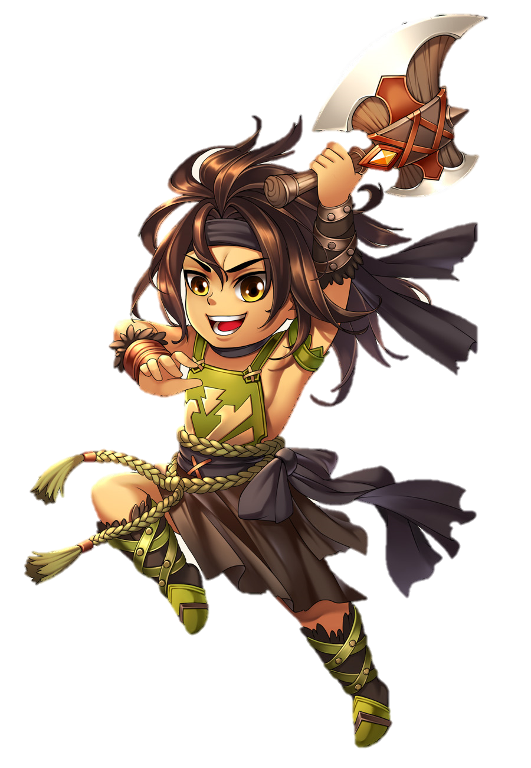
1. Vì sao Thạch Sanh lại xưng “ta” mà không xưng “tôi” hay “mình”?

Slide 35
2. Đoạn nào của bài viết có tác dụng như mở bài? Cách vào bằng lời chào, cách đặt câu hỏi, hứa hẹn,... có thu hút người đọc không?

Slide 36


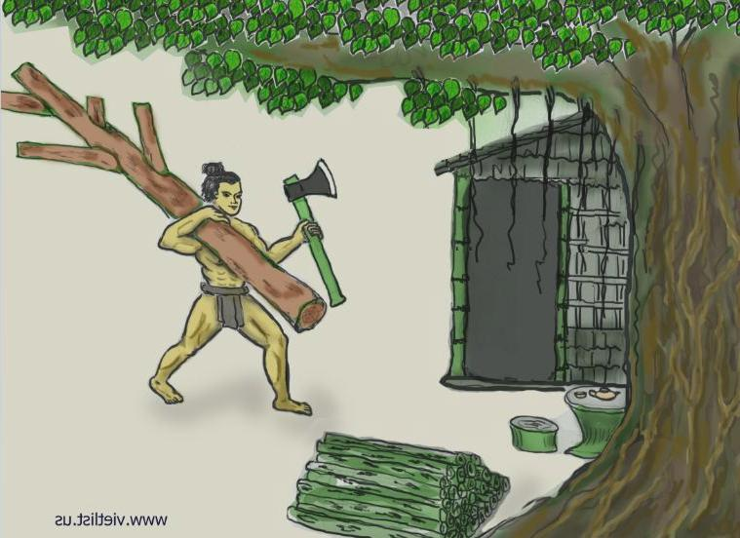


3. Sắp xếp các ảnh sao cho đúng thứ tự các sự việc mà bài viết sử dụng:
A B C D E F
G H I K L M
Notes:
I – E – G – H – B – F – C – D – A – M – L - K

Slide 37
4. Những chi tiết, sự kiện nào được người viết thêm vào?
Notes:
(Đoạn phát hiện và đánh nhau với đại bàng; các bình luận, đánh giá của người kể chuyện)

Slide 38
3. Thực hành viết

Slide 39
VÒNG 4
VỀ ĐÍCH

Slide 40


Các bước
Trước khi viết
Trong khi viết
Sau khi viết

Slide 41

Bước 1
Trước khi viết

Slide 42


Theo các em, mục đích viết bài văn ngày hôm nay là gì? Người đọc gồm có những ai?

Slide 43
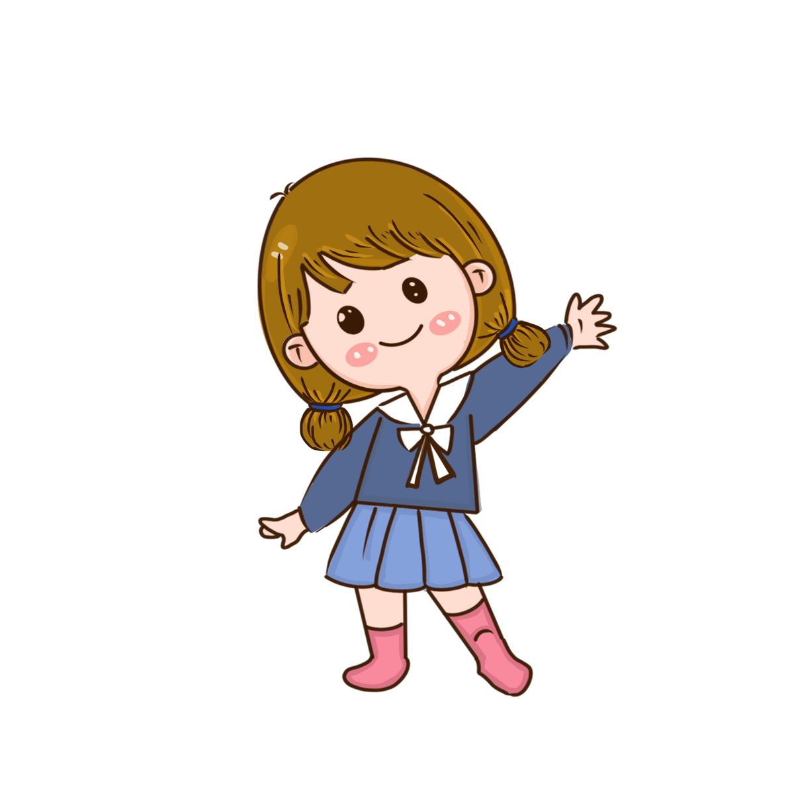

- Mục đích: Kể lại truyện cổ tích 1 cách sáng tạo, sinh động, hấp dẫn để truyền đạt được nội dung cơ bản của câu chuyện dưới 1 hình thức mới
- Người đọc: Thầy cô, bạn bè, người thân, những người quan tâm đến câu chuyện mà em kể lại

Slide 44
PHIẾU BÀI TẬP
1/ Nhóm em chọn văn bản ............................... để đóng vai kế lại truyện.
2/ Ngôi kể và đại từ xưng hô sẽ sử dụng là ................................................
3/ Đóng vai nhân vật để giới thiệu sơ lược về mình và câu chuyện định kể: ....................
............................................................................................................................................
4/ Kể về xuất thân của các nhân vật: ................................................................................
5/ Hoàn cảnh diễn ra câu chuyện: ....................................................................................
6/ Liệt kê diễn biến chính (Các sự việc): ...........................................................................
7/ Những sáng tạo em sẽ đưa vào trong bài: ....................................................................
8/ Kết thúc câu chuyện: .....................................................................................................
9/ Bài học được rút ra từ câu chuyện là: ........................................................................

Slide 45

Trước khi viết
a. Chọn ngôi kể và đại từ tương ứng:
- Ngôi kể: Ngôi thứ nhất.
- Đại từ xưng hô: ta, tôi, mình, tớ,... phù hợp với địa vị, giới tính... của nhân vật em đóng vai cũng như bối cảnh kể.
b. Chọn lời kể phù hợp:
- Đóng vai một nhân vật cụ thể: giới tính, tuổi tác, địa vị... của nhân vật để lựa chọn lời kể phù hợp.
- Tính chất lời kể: vui, buồn, thân mật, nghiêm trang... phải phù hợp với nội dung và bối cảnh kể.

Slide 46
Trước khi viết
c. Ghi những nội dung chính của câu chuyện
- Cần ghi nhớ và tôn trọng những chi tiết đã biết về nhân vật cũng như cốt truyện gốc.
- Dự kiến những yếu tố, chi tiết sẽ được sáng tạo thêm.
- Có thể lập một bản tóm tắt các sự kiện, tình tiết theo thứ tự trước sau để dễ dàng ghi nhơ và kể lại.

Slide 47
Trước khi viết
d. Lập dàn ý
* Mở bài: Đóng vai nhân vật để giới thiệu sơ lược về mình và câu chuyện định kể.
* Thân bài: Kể diễn biến câu chuyện:
- Xuất thân của các nhân vật.
- Hoàn cảnh diễn ra câu chuyện.
- Diễn biến chính: SV1 → SV2 → SV3 → ...
* Kết bài: Kết thúc câu chuyện và nêu bài học được rút ra từ câu chuyện.

Slide 48

Dựa vào phần tìm ý ở phiếu bài tập, em hãy lập 1 dàn ý chi tiết cho bài viết: Đóng vai nhân vật kể lại 1 câu chuyện cổ tích

Slide 49
Bước 2
Viết bài

Slide 50
Dựa vào phần dàn ý đã lập ở tiết trước, em hãy viết bài văn đóng vai nhân vật kể lại 1 câu chuyện cổ tích

Slide 51
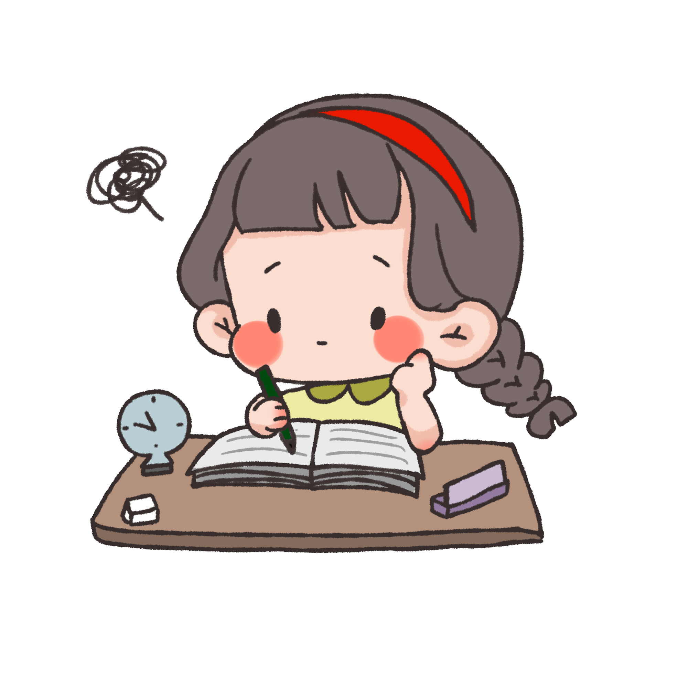
Khi viết bài, cần lưu ý:
- Bám sát dàn ý
- Nhất quán về ngôi kể
- Kể lại câu chuyện:
+ Dựa vào truyện gốc: nhân vật, sự kiện, ngôn ngữ...
+ Có thể sáng tạo: chi tiết hoá những chi tiết còn chung chung; gia tăng yếu tố kì ảo, tưởng tượng; tăng cường bộc lộ suy nghĩ, cảm xúc, đánh giá của người kể chuyện; tăng thêm miêu tả, bình luận, liên tưởng...

Slide 52

Chia sẻ bài viết của mình với các bạn trong lớp

Slide 53
Bước 3
Sau khi viết

Slide 54
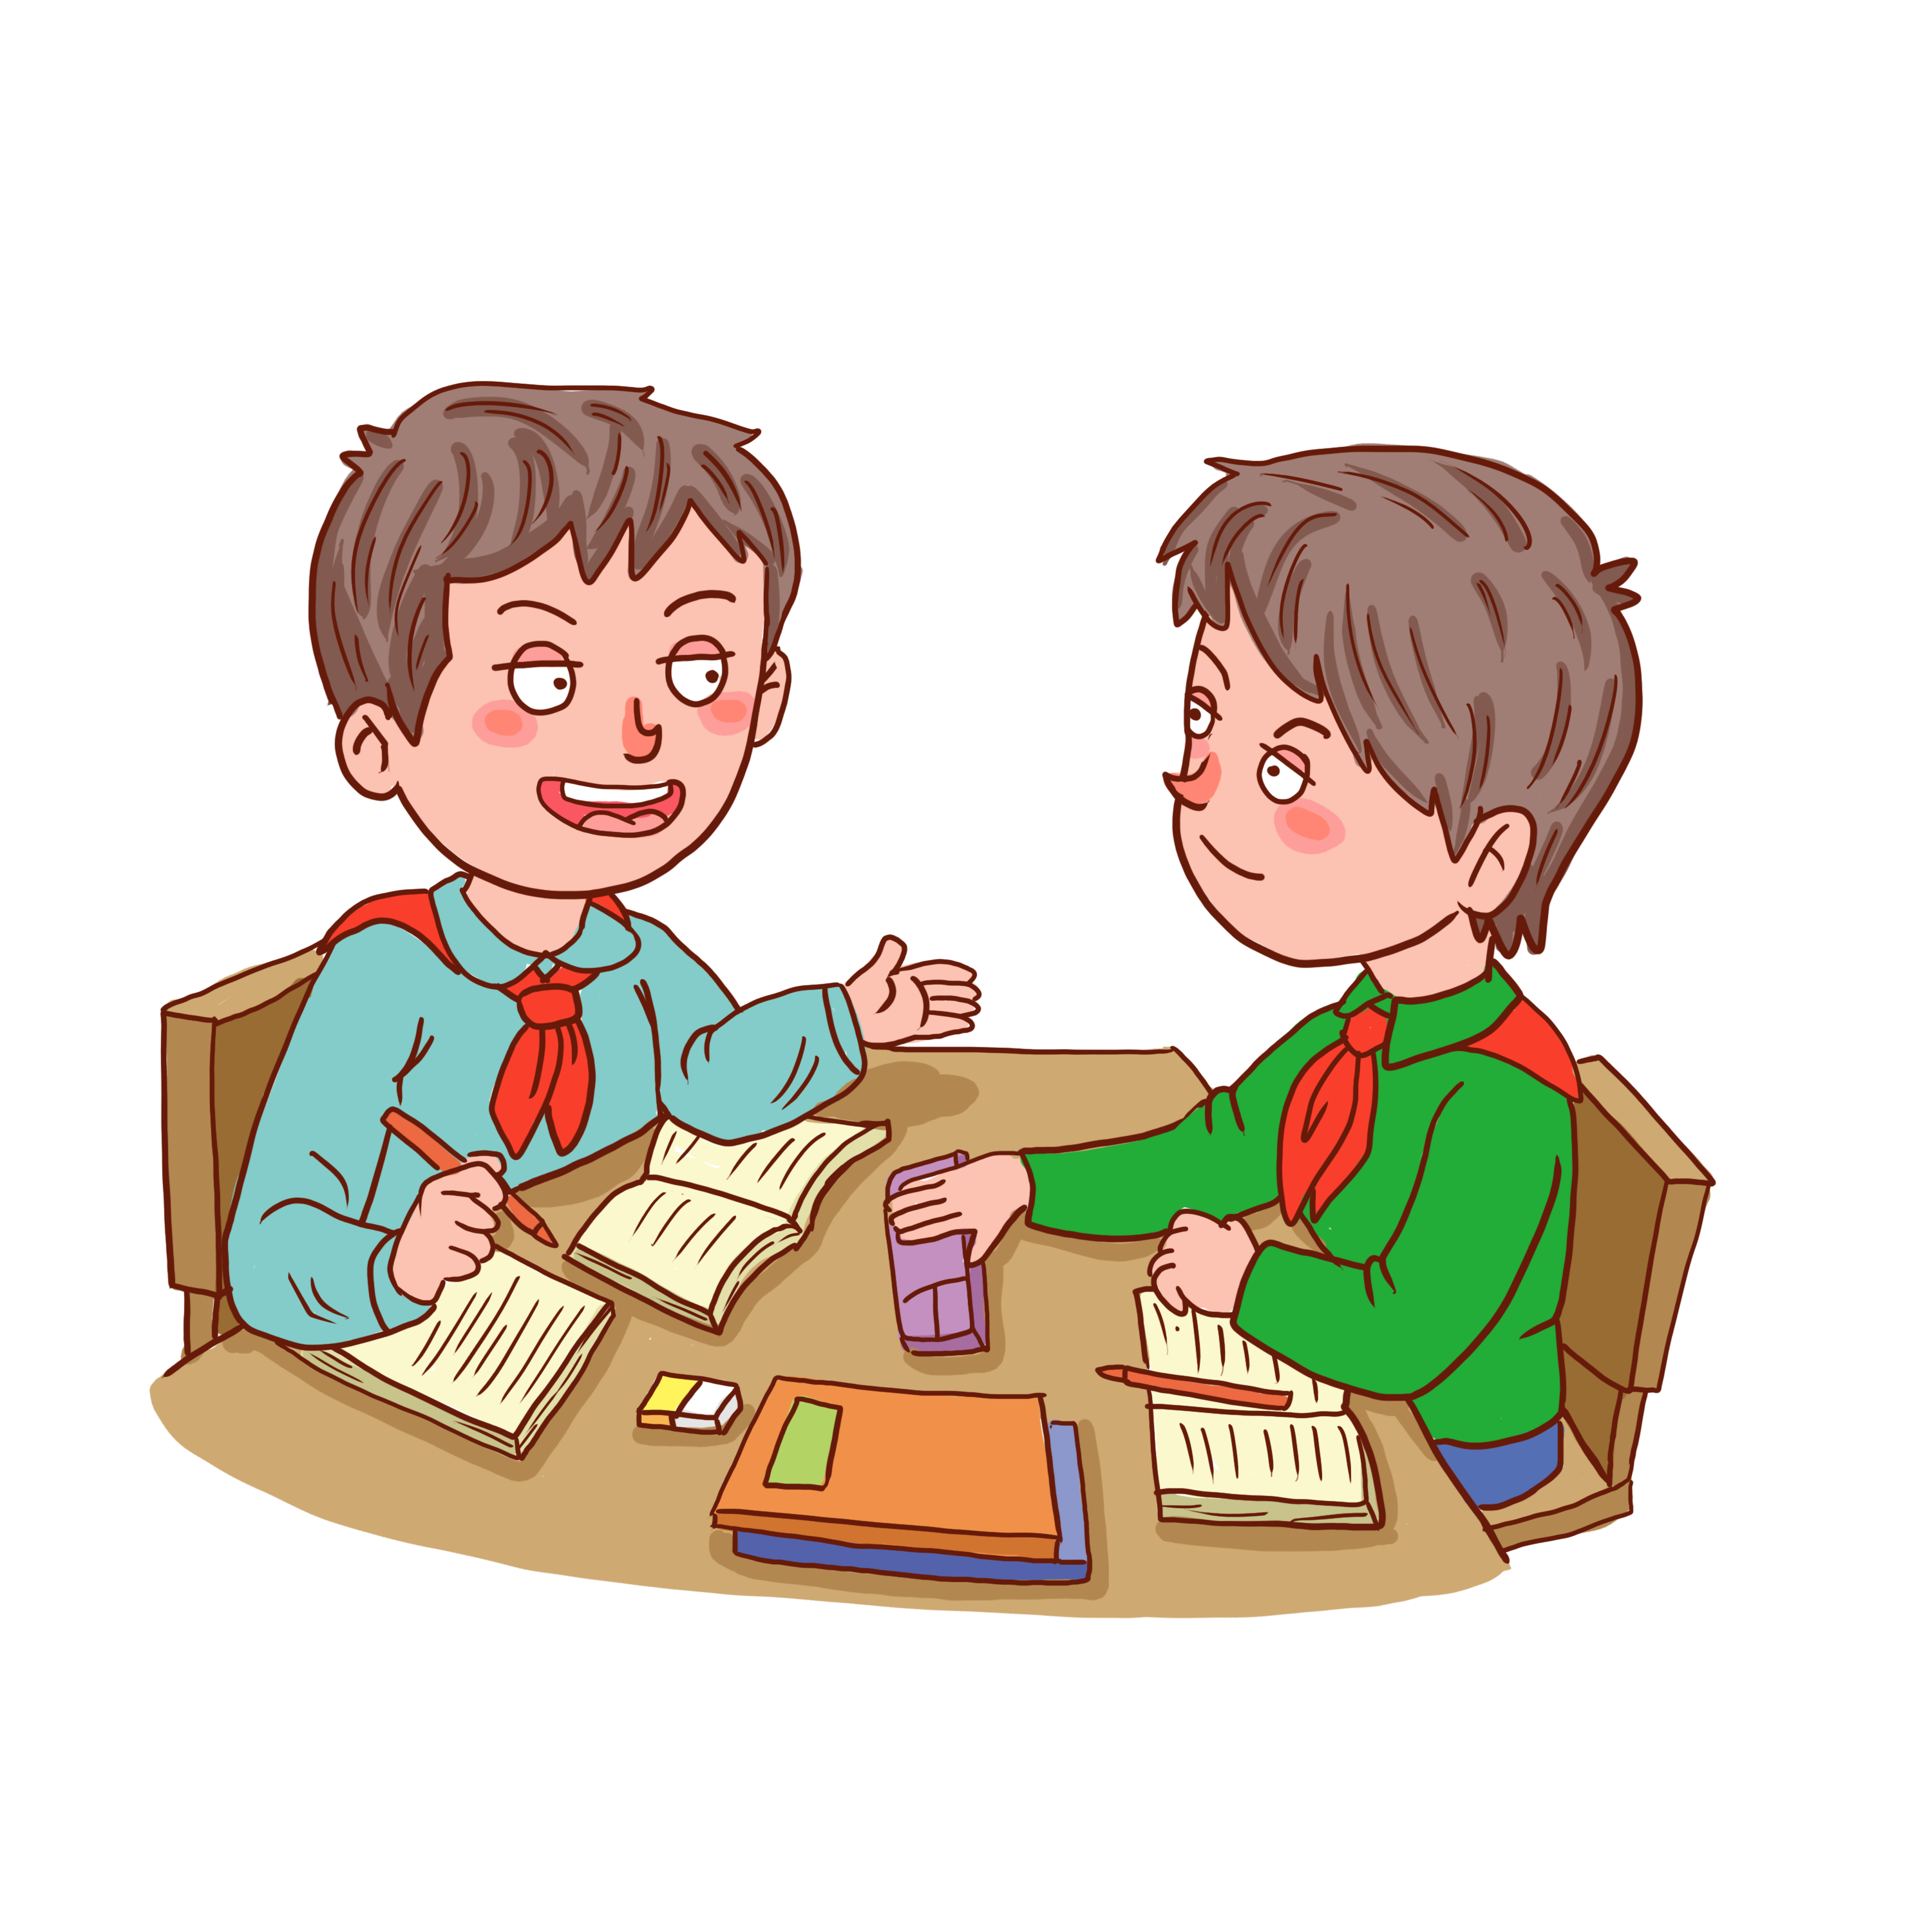
Trao đổi bài với bạn cùng bàn + Hoàn thiện phiếu góp ý bài viết

Slide 55
PHIẾU GÓP Ý BÀI VIẾT Họ tên người góp ý: .................................................................................................................... Họ và tên tác giả bài viết: .......................................................................................................... 1. Bài viết có nhất quán về ngôi kể (ngôi thứ nhất) và đại từ xưng hô chưa? ........................... 2. Người kể chuyện có đóng vai nhân vật kể lại chuyện không? .............................................. 3. Trong bài có thêm những sự tưởng tượng, sáng tạo nào? ...................................................................................................................................................... 4. Những chi tiết sáng tạo có thoát li khỏi các sự việc chính của truyện không? ...................................................................................................................................................... 5. Có sắp xếp hợp lí các chi tiết và đảm bảo có sự kết nối giữa các phần không? ...................................................................................................................................................... 6. Bài viết có bổ sung thêm các yếu tố miêu tả, thể hiện cảm xúc của nhân vật không? ...................................................................................................................................................... 7. Bài viết mắc các lỗi chính tả và diễn đạt nào?.......................................................................

Slide 56
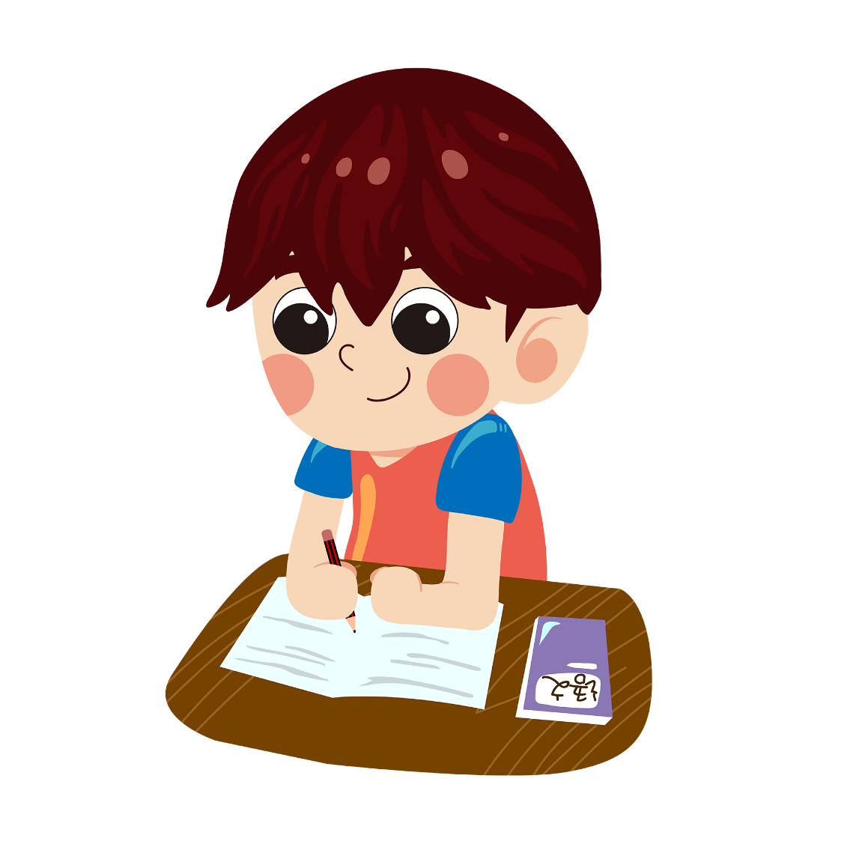
Đọc Phiếu góp ý bài viết + Rà soát lỗi + Sửa bài viết hoàn chỉnh

Slide 57
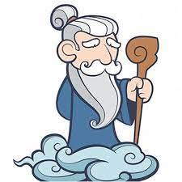
Chúc các bạn học tốt!

